Slide 1
Tip
A tiny decentralized application

Slide 2
はじめに
Tipはイーサリアムを使った簡単なアプリです。
ブロックチェーンを使ったアプリケーションの例として、皆さんに楽しんでいただくために作りました。

Slide 3

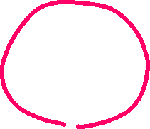

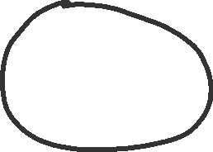
アーキテクチャ
フロントエンドとしてReact.js、バックエンドはイーサリアム、接続にはinfura.ioを使用しています。

Slide 4
Design
一人負け or 一人勝ちのゼロサムゲームづくり
ルール
制限時間内で、目標金額を超えないようにリスクを取るゲーム
目標金額を超えて参加した人は一人負けとなり、その人の参加費を全員に分配する
目標金額未満で制限時間を迎えた場合、参加費を最も多く払った人の一人勝ちとなり、すべての金額を受け取る
このルールをスマートコントラクトとして実装する。
ネットワーク
ウォレットに接続
Ropsten
32m
09s
51ms
現在 0.6ETH
目標 1.0ETH
ETH
参加する
0.1

Slide 5
Palette
Blue
#05D9E8
Red
#FF296D
Light Green
#89FF9E
Pink
#CC69B9
Orange
#EB9919
Black
#1D2C33
Blue Black
#193944
Yellow Black
#203530
Green Black
#03363A
Red Black
#322A28
Light Yellow
#FBFCAC
Deep Blue
#005678
Light Blue
#D1F7FF
Deep Green
#36754A

Slide 6

How to develop Ethereum Application
Truffle Suiteというライブラリを使います。
node.jsのライブラリであり、次のことができます。
truffle: スマートコントラクトのコンパイル、テスト、デバッグ、デプロイ
ganache: ローカル上にブロックチェーンネットワークを作成するGUIツール
drizzle: フロントエンド上でブロックチェーンネットワークとやり取りするためのライブラリ
ちなみにCordaにも対応しています。今後も使えそうです。

Slide 7
進捗
スマートコントラクトの開発: 完了
フロントエンドページの開発: 60%完了 開発中
全体の連携: 未着手
5月中に全体の連携まで着手できる予定です。

Slide 8
memo
Crypto Market Pool - Time lock Solidity smart contract

